Slide 1

[실증적AI프로젝트]
Carbon-Free 탄소 줄이기 프로젝트
2143736 이준원
2143922 김화영
2019206 오승연

Slide 2
Contents
정량적 목표
네트워크 범위 정립
저번주 활동 내용
RnR

Slide 3
실증적AI프로젝트 금주 활동계획
주제: 클라우드 내 웹사이트의 탄소배출량을 예측하는 기술 개발 (3번)
금주 활동계획 | 관련 논문 탐색 및 정리 후 공유 깃허브 만들기
 | 팀원 1 (이준원) | 팀원 2 (김화영) | 팀원 3 (오승연)
금주 개인별 활동계획 (~3/31) | 1. 탄소 측정 네트워크 범위 리서치 2. 네트워크 범위 정립 | 개발환경 구축 탄소 측정 네트워크 범위 리서치 | 개발환경 구축 UI/UX 디자인 논의
차주 활동계획 | 웹페이지에서 데이터 수집할 메타데이터 정의하기. 데이터셋 수집.
정량적 목표를 위한 자료조사 .

Slide 4
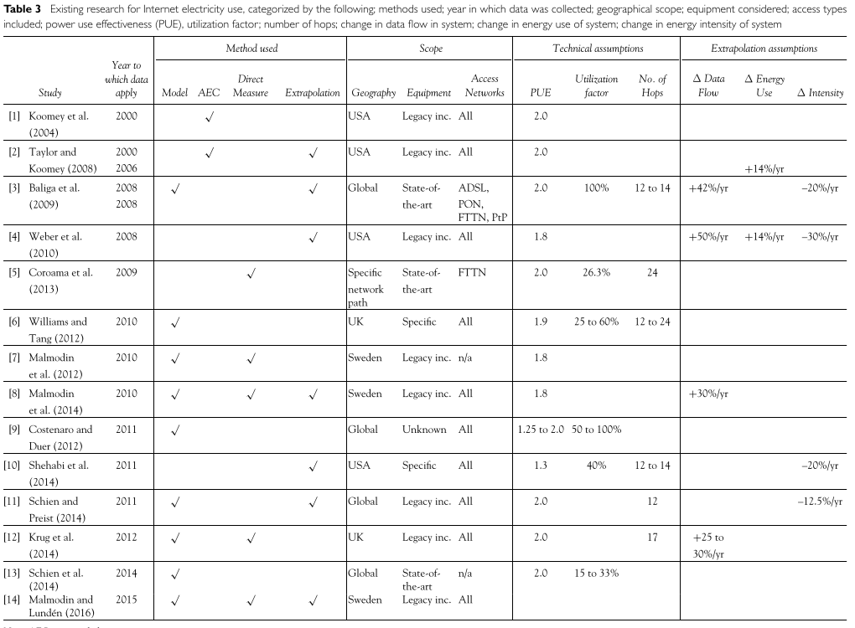
01. 정량적 목표
탄소발생량 기존보다 20% 감소
Electricity Intensity of Internet Data Transmission: Untangling the Estimates
First published: 01 August 2017 https://doi.org/10.1111/jiec.12630
Citations: 89
Notes:
레퍼런스 발견 및 정량적 수치 정함

Slide 5
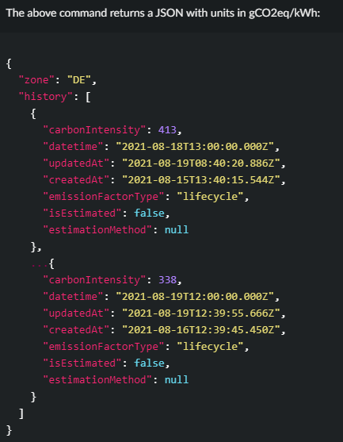
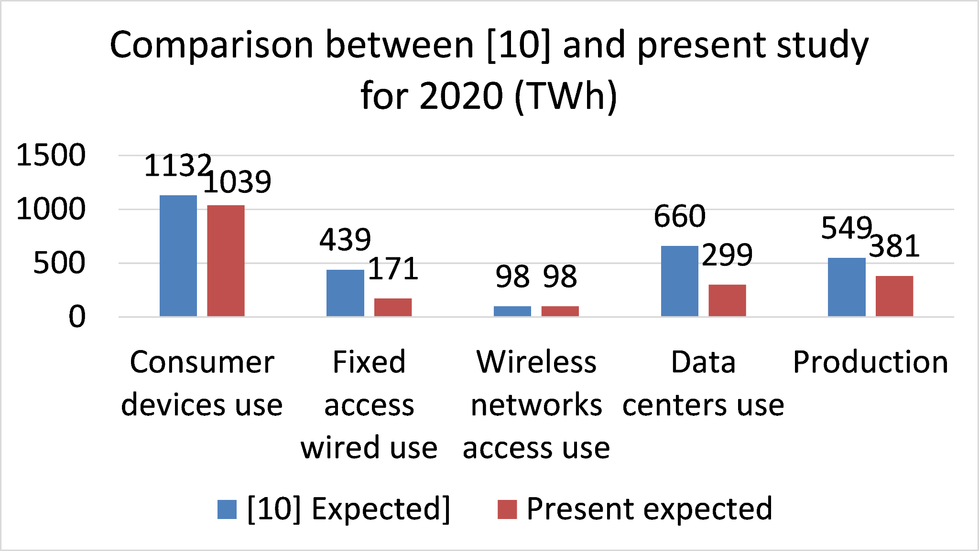
02. 네트워크 범위 정립
Energy per visit in kWh ( E ):
E = [Data Transfer per Visit (new visitors) in GB x 0.81 kWh/GB x 0.75] +
[Data Transfer per Visit (returning visitors) in GB x 0.02 x 0.81 kWh/GB x 0.25]
Emissions per visit in grams CO2e ( C ):
C = E x 442 g/kWh (or alternative/region-specific carbon factor)
Annual energy in kWh (AE):
AE = E x Monthly Visitors x 12
Annual emissions in grams CO2e (AC):
AC = C x Monthly Visitors x 12
Annual Segment Energy:
Consumer device energy = AE x 0.52
Network energy = AE x 0.14
Data center energy = AE x 0.15
Production energy = AE x 0.19
Annual Segment Emissions:
Consumer device emissions = AC x 0.52
Network emissions = AC x 0.14
Data center emission = AC x 0.15
Production emission = AC x 0.19
Andrae, Anders. (2020). New perspectives on internet electricity use in 2030. Engineering and Applied Science Letters. 3. 19-31. 10.30538/psrp-easl2020.0038.
Notes:
ac-co2, ae -energy ,, kwh? 방문했던 거라서 조금만 더 불러오니 0.02만 더 불러오기? 재방문률 0.25 처음인데? -> // 0.75는 새로 방문하는 소비자, 재방문률 0.25… 442g은 전 세계 평균 전기 탄소 강도(global average carbon intensity) 이걸 곱해야 탄소 발생량을 알게 되고, 방문 때마다 곱함) 연간으로 바꾸려면 E* 한달 * 12, ~~~탄소발생량 계산 예정

Slide 6
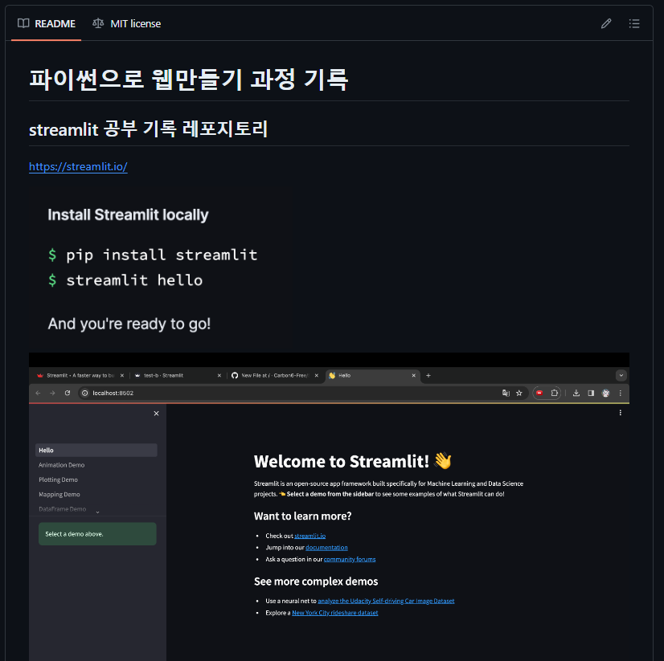
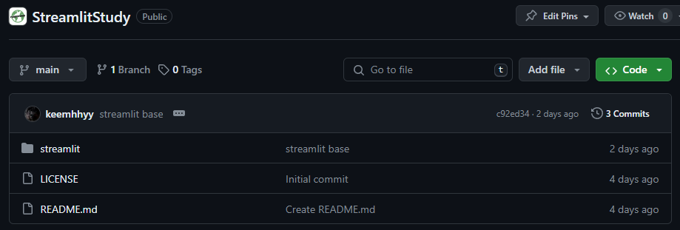
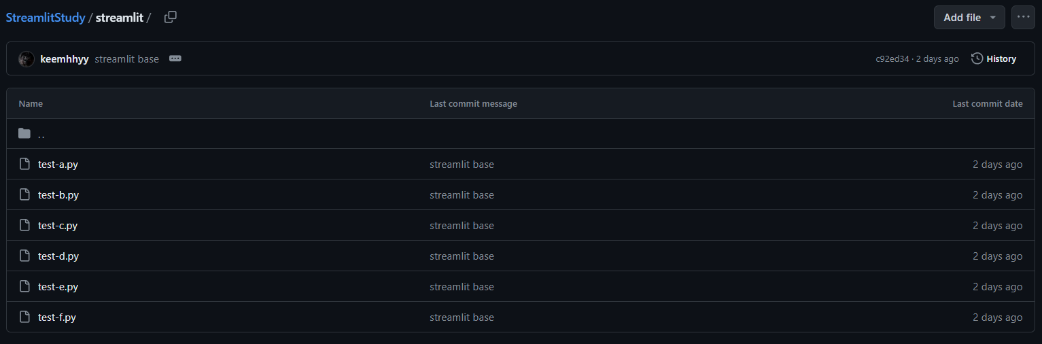
03. 저번주 활동 내용
Streamlit 공부
https://github.com/Carbon6-Free/StreamlitStudy
Notes:
문제점

Slide 7
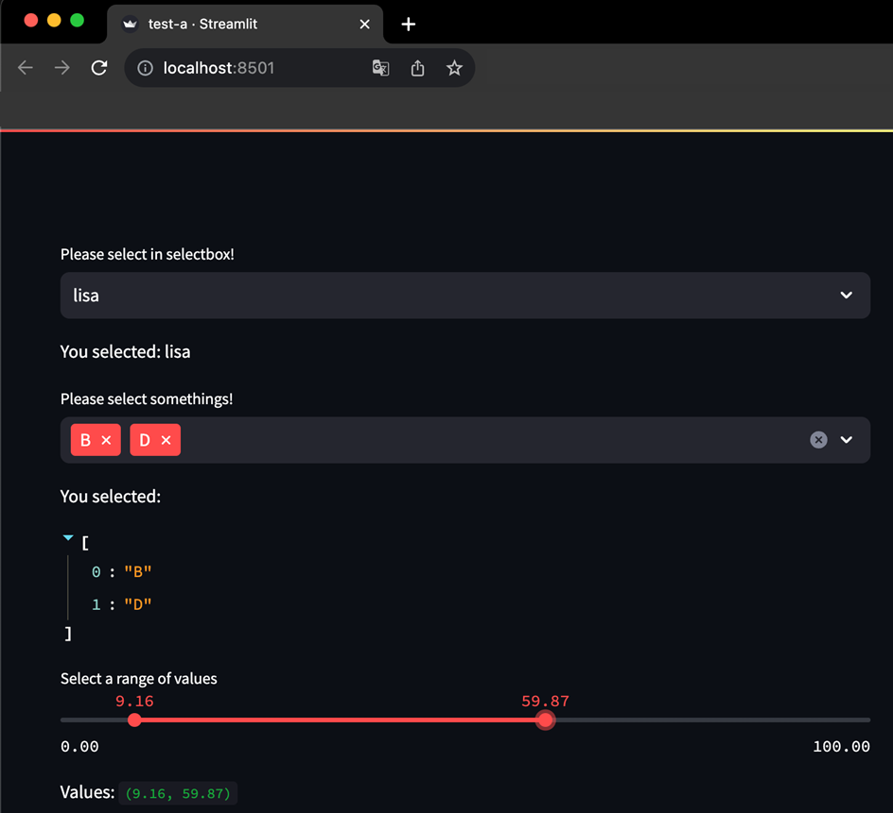
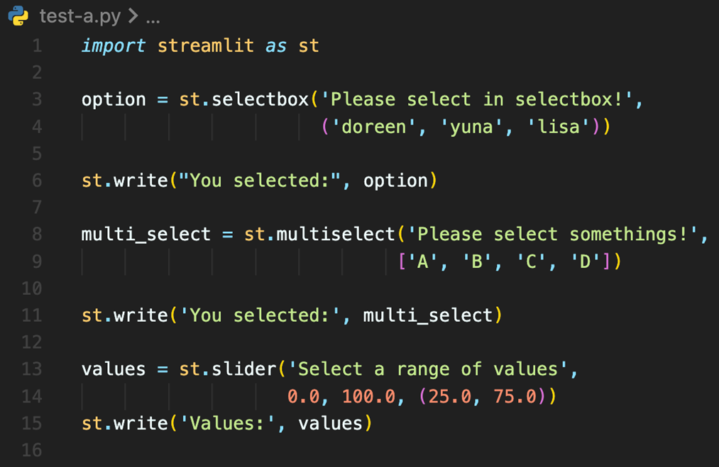
03. 저번주 활동 내용
Streamlit 공부
Streamlit이란?
파이썬으로 손쉽게 웹을 만들 수 있음
Notes:
문제점

Slide 8
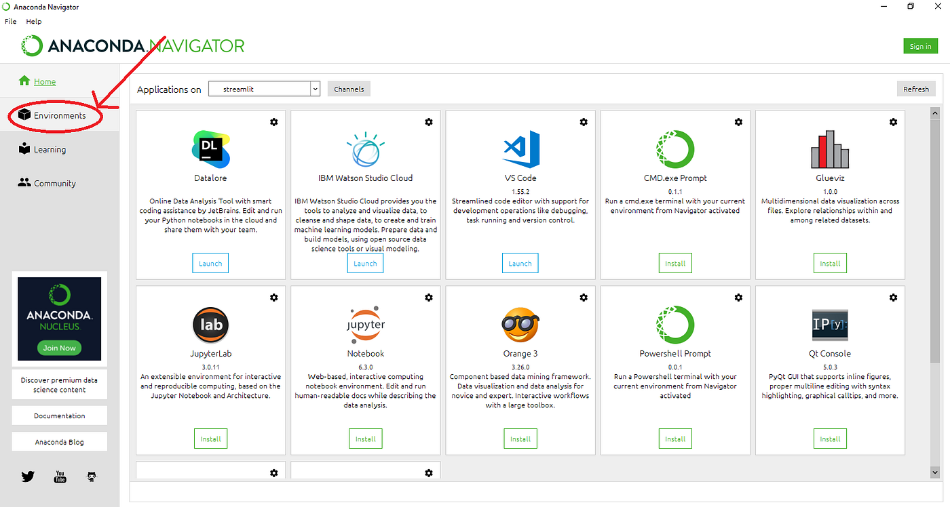
03. 저번주 활동 내용
Streamlit 공부 중 에러사항
팀원 중 한명이 Streamlit이 깔리지 않아 anaconda를 설치하여 진행
Notes:
문제점

Slide 9
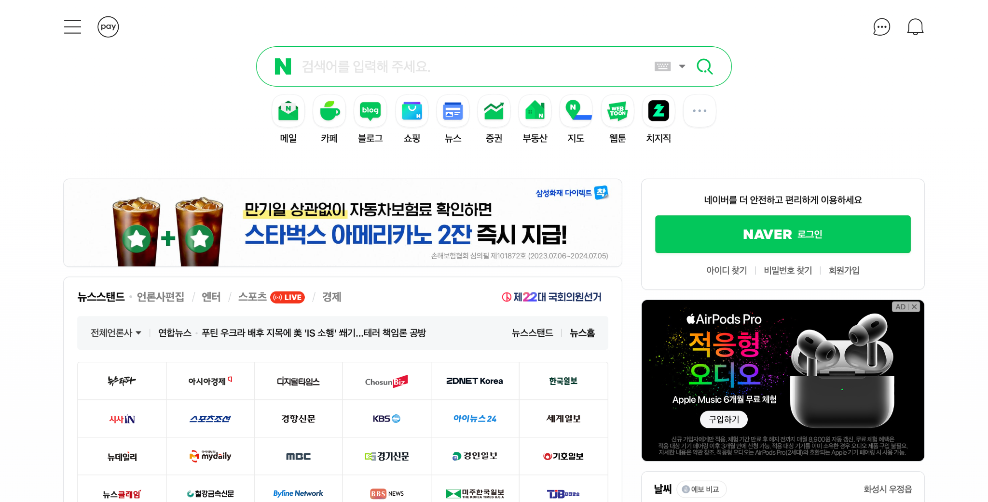
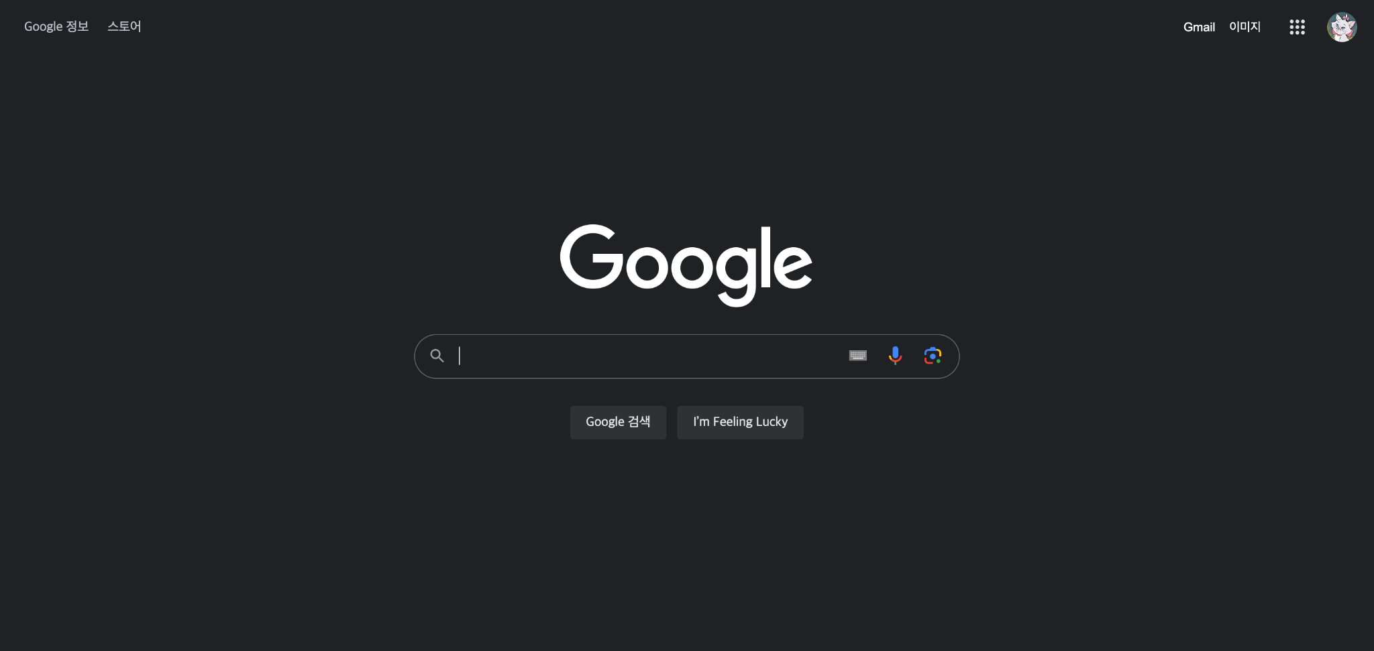
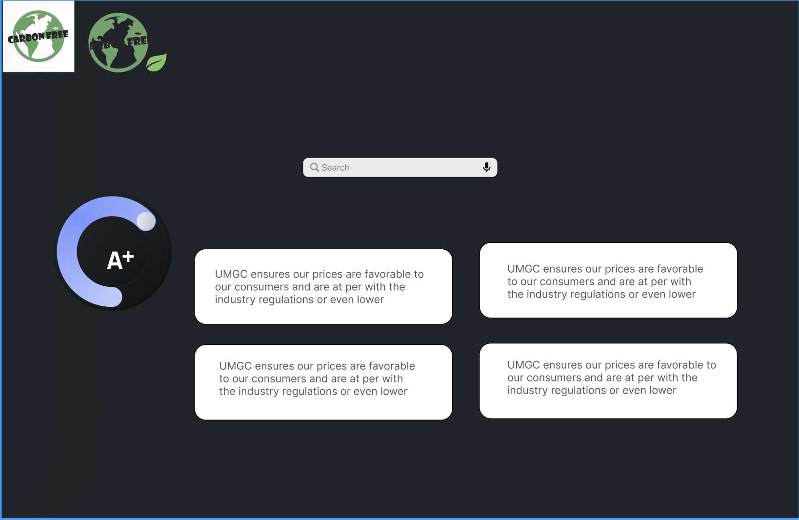
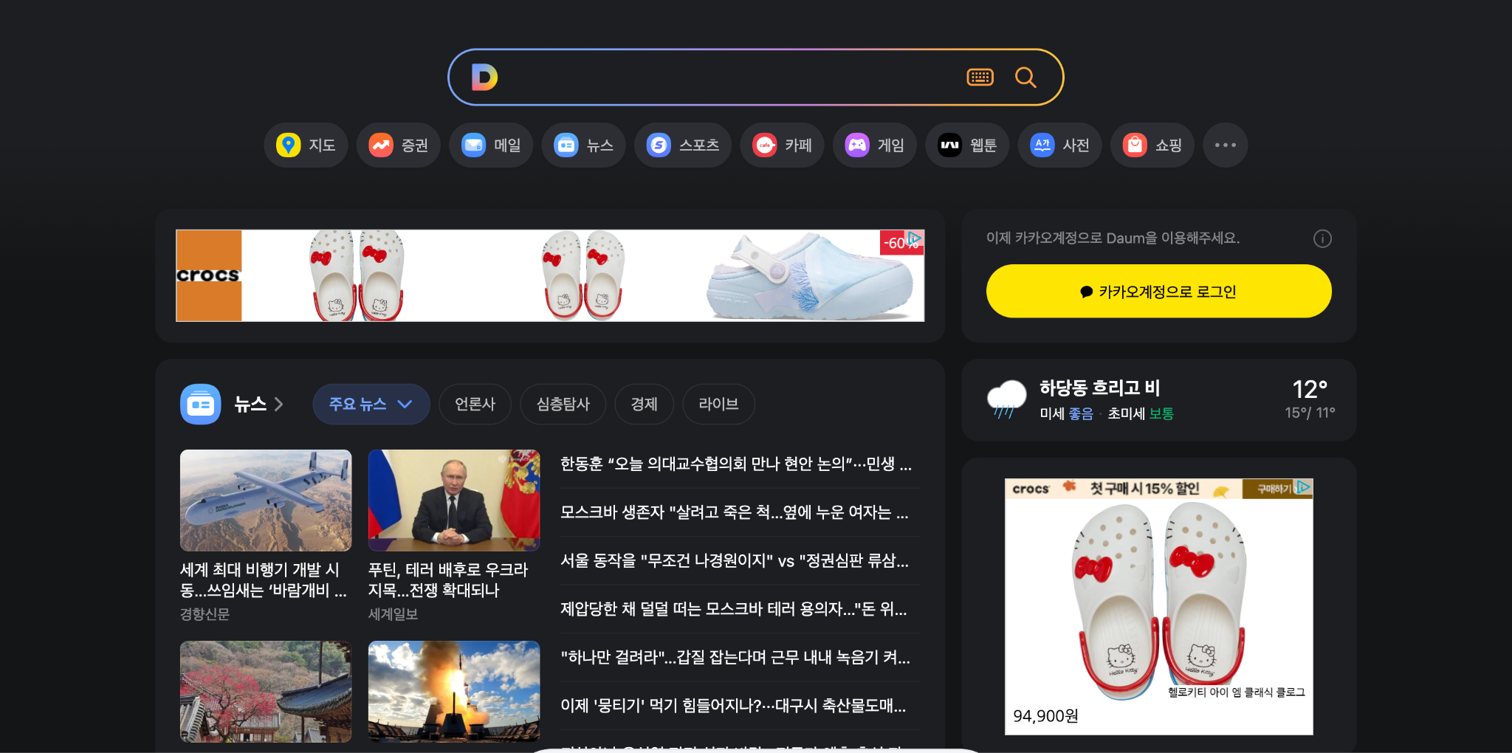
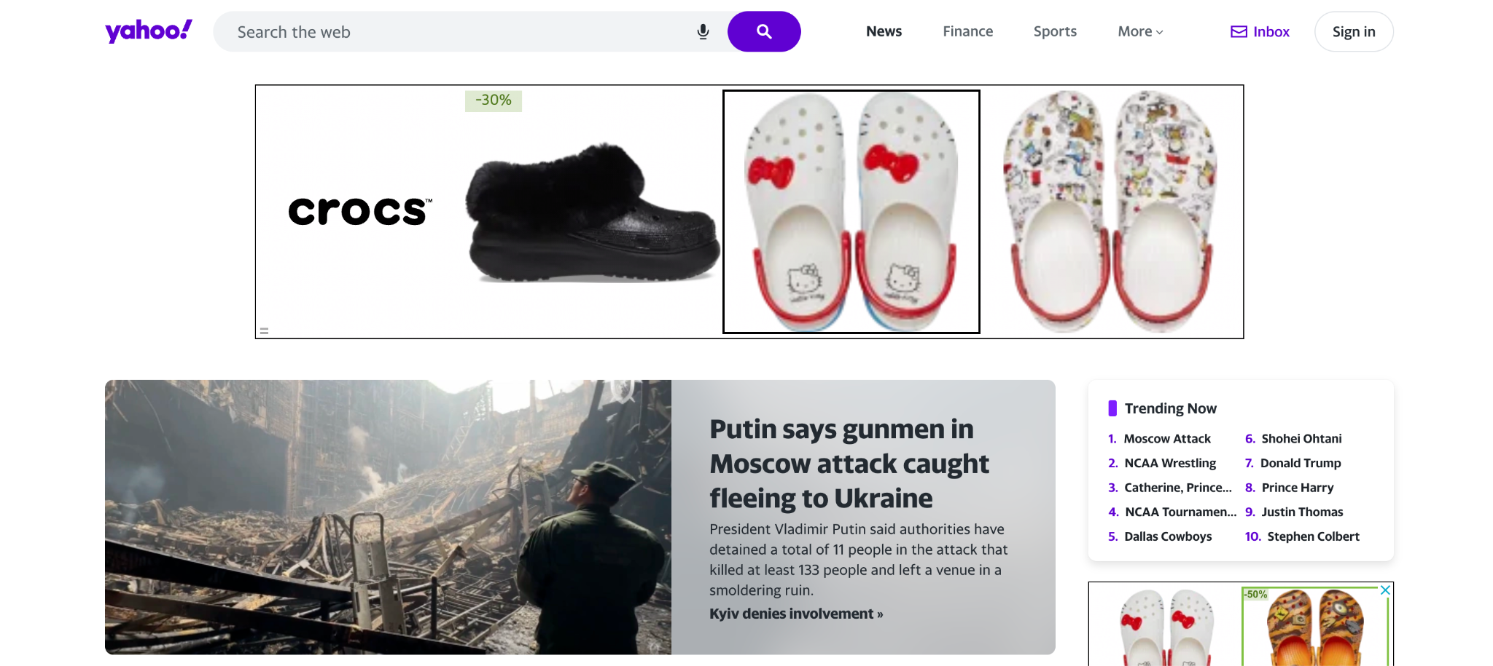
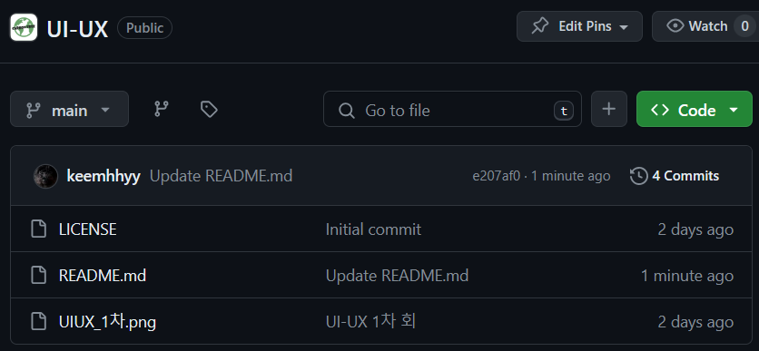
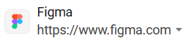
03. 저번주 활동 내용
UI/UX
Carbon6-Free/UI-UX (github.com)
Notes:
문제점

Slide 10

03. 저번주 활동 내용
docker 설치
Notes:
문제점

Slide 11
04. RnR
주제: 클라우드 내 웹사이트의 탄소배출량을 예측하는 기술 개발 (3번)
금주 활동계획 | 웹페이지에서 데이터 수집할 메타데이터 정의하기. JS, image, 로딩 속도, PWA(Progressive Web Apps), 접근성, SEO, page weight 등을 포함(고려)하여 데이터셋 수집
 | 팀원 1 (이준원) | 팀원 2 (김화영) | 팀원 3 (오승연)
금주 개인별 활동계획 | 1. 웹페이지에서 데이터 수집할 메타데이터 정의 2. 크롤러 만들기 | 메타데이터에 따른 데이터셋 수집 docker 및 streamlit 공부 | 메타데이터에 따른 데이터셋 수집 docker 및 streamlit 공부
차주 활동계획 | 위의 수집 된 데이터 분석 및 시각화 firebase backend 구축
Notes:
문제점

Slide 12
Questions & Answers
Dept. of AI, Dong-A University
이준원 (cpprhtn@naver.com)
김화영 (pmo61818@naver..com)
오승연 (fltkfltk1004@naver.com)

